Slide 1
Курсова робота з дисципліни: «Програмування та алгоритмічні мови»
на тему: Гра «Бики та корови»
Виконав студент спец. 122 – «Комп’ютерні науки»
Старіков М.В.
Науковий керівник:
старший викладач Стабецька Тетяна Анатоліївна

Slide 2
План
Вступ
Опис гри, її правил та алгоритму ігрового процесу.
Демонстрація гри
Недоліки та можливі покращення гри.
Висновки

Slide 3
Вступ
Мета роботи - це створення комп'ютерної гри “Бики та Корови”, використовуючи середовище ігрового рушія Unity2D на C#.

Slide 4
Опис гри та її правил
Бики та корови — це логічна гра, в основі якої закладено вгадування числа, задуманого суперником.
Комп’ютер загадує таємне 4-значне число з неповторними цифрами.
Гравець намагається його відгадати за певну кількість спроб
Спроба - це 4-значне число з неповторними цифрами, яке повідомляється комп'ютеру.
Комп'ютер повідомляє у відповідь, скільки цифр вгадано без збігу з їх позиціями в таємному числі (тобто кількість корів) і скільки вгадано аж до позиції в таємному числі (тобто кількість биків).
При грі проти комп'ютера гравець вводить комбінації одну за одною, поки не відгадає всю послідовність (Тобто не отримає 4 бика) або поки не закінчиться кількість спроб.

Slide 5
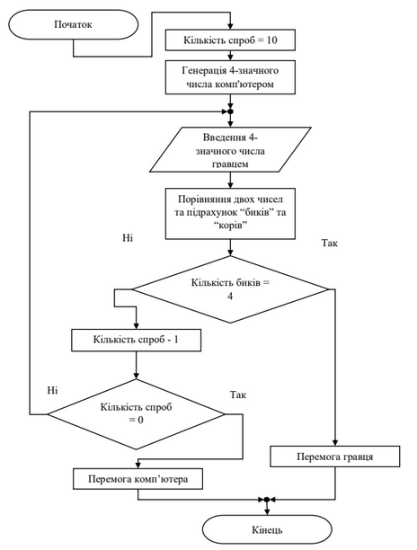
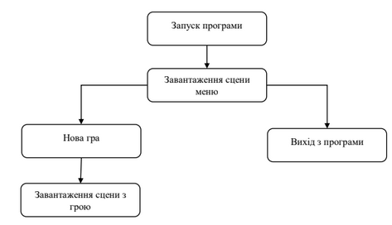
Загальний алгоритм ігрового процесу

Slide 6
Демонстрація Гри

Slide 7
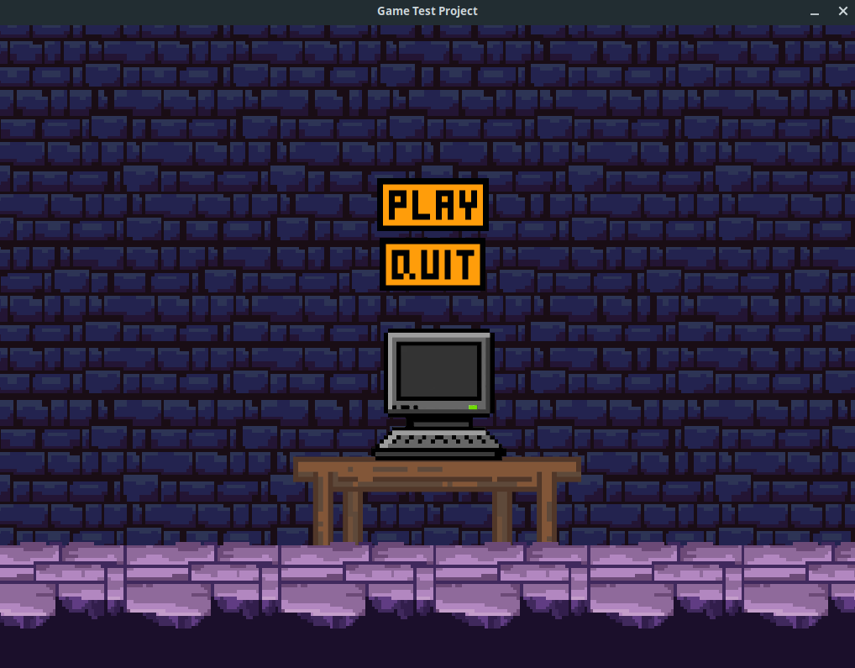
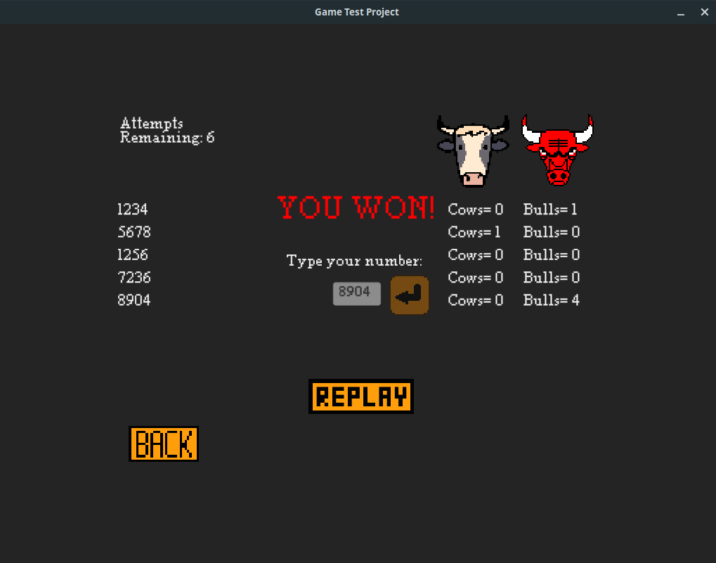
Інтерфейс гри Бики та Корови

Slide 8
На PC для запуску додатку знадобиться:
Операційна система Windows починаючи з XP (Service Pack 2), Mac OS X 10.9 і вище, Ubuntu 12.04 і старше, або SteamOS
Відеоадаптер з підтримкою DirectX версії 9.0 і вище.
Не менш ніж 256 МБ оперативної пам’яті.
60 МБ вільного місця на диску.

Slide 9
Можливі покращення гри:
Гра с другом, а не тільки з комп’ютером.
Музика
Більше режимів гри.
Більш кращу графіку
Меню паузи
Таблиця рекордів

Slide 10
Недоліки гри:
З недоліків можна сказати тільки про те, що гра доволі швидко набридає любому гравцеві за досить короткий час. Також гравець має досить мало можливостей в ній, але це скоріше пов’язано з самою концепцією гри.

Slide 11
Висновки
Під час роботи була створена логічна комп’ютерна гра “Бики та Корови”. Програма на даний момент володіє простим та зручним інтерфейсом і відносно непоганим головним меню.

